Slide 1
计算机体系结构
12. 虚拟存储器
李建华
计算机与信息学院
The contents of the slides are adapted from CA course of wisc, princeton, mit, berkeley, edinburg, and eth.
The uses of the slides of this course are for educational purposes only and should be used only in conjunction with the textbook. Derivatives of the slides must acknowledge the copyright notices of this and the originals.

Slide 2
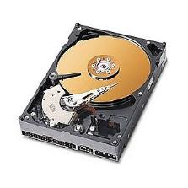
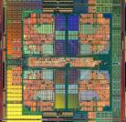

主存 (Main Memory)
Processor
and caches
Main Memory
Storage (SSD/HDD)
主存是所有计算系统的核心部件之一
Server
Mobile
Embedded
Desktop
Sensor

Slide 3

主存的现状
当前的技术、架构和应用趋势
产生了一些新的需求
放大了以往旧的要求
导致基于DRAM的内存难以满足应用的需求
新型的非易失性存储器 (如PCM) 带来新的机遇
内存和存储的融合 -> 带来新的变化
当前，还是需要重新思考并优化内存系统：
来解决DRAM面临的问题
使得新型技术尽快可用
从而满足当前应用对内存的需求

Slide 4

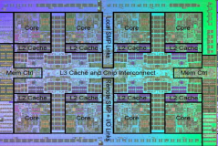
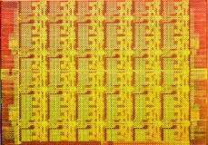
对主存容量的需求
更多的核心 ➔ 更多的并发性 ➔ 更大的工作集
越来越多的应用是数据密集型的
很多应用/虚拟机 会共享内存：
数据中心Servers: 融合不同应用，共享内存
GP-GPUs: 数量庞大的并行线程，共享内存
Mobile: 交互性和非交互性应用融合，共享内存
AMD Barcelona: 4 cores
IBM Power7: 8 cores
Intel SCC: 48 cores

Slide 5
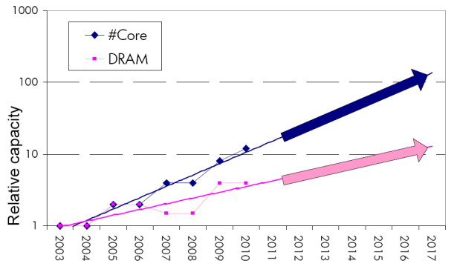
内存容量和应用需求之间的差距
核的数量约每2年翻番 【这个可以做到】
DRAM DIMM 的容量约每3年翻番
每个核所拥有的内存大小每2年减少30%
每个核所拥有的内存带宽情况更加严峻!

Slide 6
内存面临的其它问题
内存的能耗是另一个逐渐重要的核心问题
IBM服务器: ~50% 功耗用于内存系统 [Lefurgy, IEEE Computer 2003]
DRAM 在空闲状态下也耗能，周期性的刷新操作也耗能；
DRAM的能耗分析，见后续群文件里分享的文档。
DRAM技术的扩展之路很快将到达终点
C. Lefurgy, et al., “Energy management for commercial servers”，in IEEE Computer，Volume: 36, Issue: 12, 2003.

Slide 7
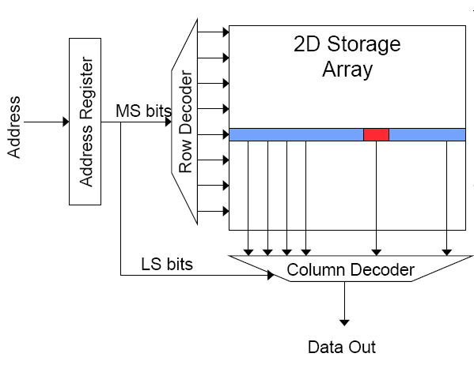
内存Bank的组织
读操作处理过程:
1. 译码行地址 & 驱动 word-lines (字线)
2. 选择的bits驱动bit-lines
• 读取整行
3. 放大行数据，存入Row Buffer中
4. 译码列地址 & 选择行中的一部分
• 发送到输出端
5. 预充电bit-lines (位线)
• 为下一次访问做准备

Slide 8
DRAM系统的组织
Channel
DIMM
Rank
Chip
Bank
Row/Column
Cell
探索主内存，以DDR5为例：
https://www.bilibili.com/video/BV1vP411c7pt/?spm_id_from=..search-card.all.click&vd_source=f4b86ceb9b5012adaf35e95eb51f5e7b

Slide 9
页模式 DRAM
DRAM bank是由DRAM存储单元（cell）构成的二维阵列: rows x columns
页模式下，DRAM row 又叫 DRAM page
Sense amplifiers又叫row buffer
每个地址就是一个<row, column>对
访问一个“closed row”
Activate 命令打开row (数据放到row buffer中)
Read/write 命令读写row buffer中的column
Precharge 命令关闭row，让bank为下一次访问准备
访问一个“open row”
不需要执行activate命令

Slide 10
Bank的组织
Access Address:
(Row 0, Column 0)
Columns
(Row 0, Column 1)
(Row 0, Column 85)
(Row 1, Column 0)
Row address 0
Row address 1
Row decoder
Rows
Row Buffer
CONFLICT !
HIT
Row 1
HIT
Row 0
Empty
Column address 0
Column mux
Column address 0
Column address 1
Column address 85
Data

Slide 11
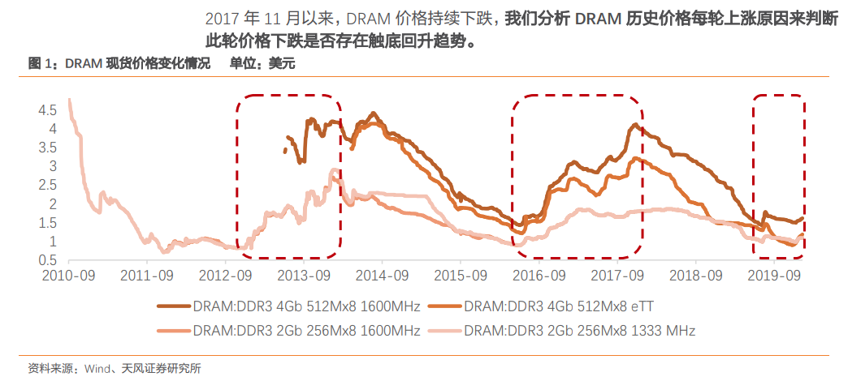
Chip的组织
由多个bank构成 (在今天通常是8个)
Chip内的bank共享三个总线
Chip本身的接口宽度很小 (4-16 bits)
改变bank数量、接口宽度、是否共享地址/命令/数据总线，对整个系统的开销有重大影响。
DRAM是大宗商品，对价格非常敏感；
因此，DRAM的架构变动很少。

Slide 12
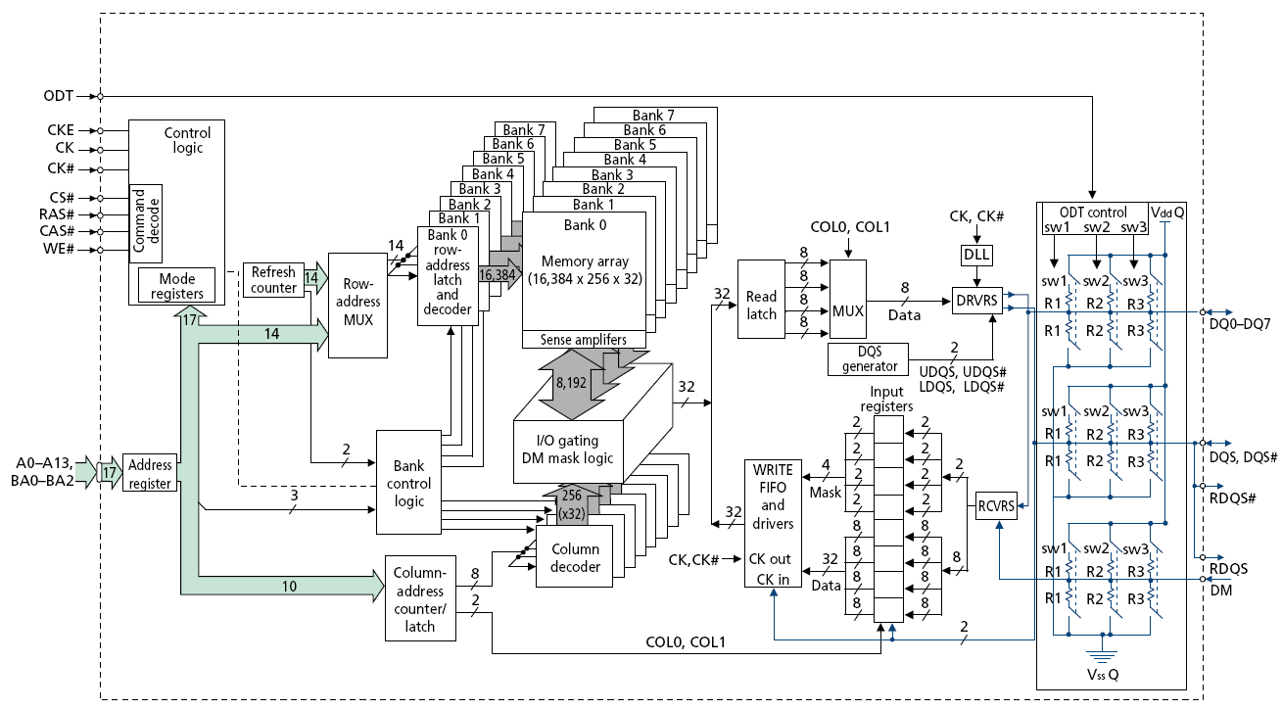
示例：128M x 8-bit Chip

Slide 13
Rank 和 Module
Rank: 多个chip在一起协同操作形成一个更宽的接口（通常是8个Chip）
构成一个rank的所有chip由相同的信号控制
响应同一个命令
共享地址和命令总线
不共享数据总线
一个DRAM Module由一个或多个rank构成
例如，DIMM (dual inline memory module)
就是当前插到主板上的内存条

Slide 14
A 64-bit Wide DIMM (One Rank)

Slide 15
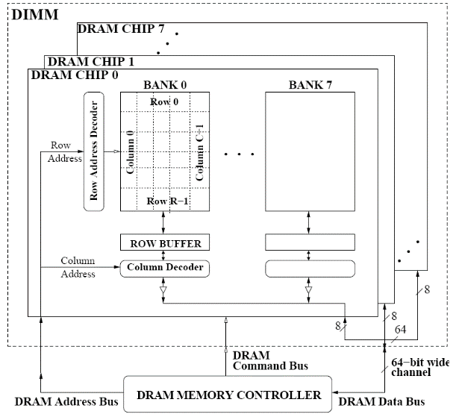
A 64-bit Wide DIMM (One Rank)
优点:
操作起来像一个宽接口的大容量DRAM chip
内存控制器不需要处理单个chip
缺点:
访问的粒度固定，不能小于接口的宽度，灵活性有限。

Slide 16

Channels
2个独立channel: 2个内存控制器

Slide 17
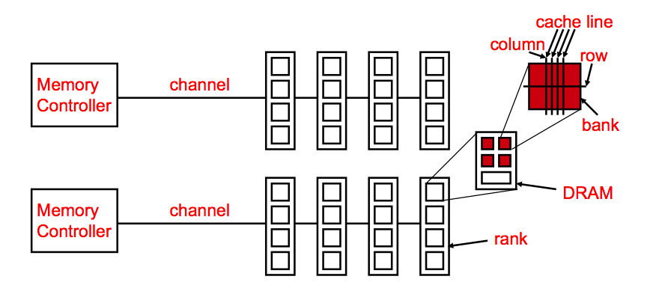
内存架构图

Slide 18

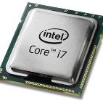
DRAM系统
“Channel”
DIMM (Dual in-line memory module)
Processor
Memory channel
Memory channel

Slide 19
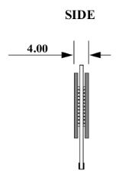


DIMM的拆分
DIMM (Dual in-line memory module)
Side view
Front of DIMM
Back of DIMM

Slide 20
DIMM的拆分
DIMM (Dual in-line memory module)
Side view
Front of DIMM
Back of DIMM
Rank 0: collection of 8 chips
Rank 1

Slide 21
RANK的逻辑架构
Rank 0 (Front)
Rank 1 (Back)
<0:63>
<0:63>
Addr/Cmd
CS <0:1>
Data <0:63>
Memory channel

Slide 22
RANK的拆分
. . .
Chip 0
Chip 1
Chip 7
Rank 0
<0:63>
<0:7>
<8:15>
<56:63>
Data <0:63>

Slide 23
Chip的拆分
8 banks
Chip 0
Bank 0
<0:7>
<0:7>
<0:7>
...
<0:7>
<0:7>

Slide 24
BANK的拆分
2kB
1B (column)
row 16k-1
Bank 0
...
row 0
<0:7>
Row-buffer
1B
1B
1B
...
<0:7>

Slide 25


DRAM如何存储和读写数据？
Physical memory space
0xFFFF…F
Channel 0
...
DIMM 0
Mapped to
0x40
Rank 0
64B
cache block
0x00

Slide 26
示例：传输缓存块
Physical memory space
Chip 0
Chip 1
Rank 0
Chip 7
0xFFFF…F
. . .
...
<0:7>
<8:15>
<56:63>
0x40
64B
cache block
Data <0:63>
0x00

Slide 27
示例：传输缓存块
Physical memory space
Chip 0
Chip 1
Rank 0
Chip 7
0xFFFF…F
. . .
Row 0
Col 0
...
<0:7>
<8:15>
<56:63>
0x40
64B
cache block
Data <0:63>
0x00

Slide 28
示例：传输缓存块
Physical memory space
Chip 0
Chip 1
Rank 0
Chip 7
0xFFFF…F
. . .
Row 0
Col 0
...
<0:7>
<8:15>
<56:63>
0x40
64B
cache block
Data <0:63>
8B
0x00
8B

Slide 29
示例：传输缓存块
Physical memory space
Chip 0
Chip 1
Rank 0
Chip 7
0xFFFF…F
. . .
Row 0
Col 1
...
<0:7>
<8:15>
<56:63>
0x40
64B
cache block
Data <0:63>
8B
0x00

Slide 30
示例：传输缓存块
Physical memory space
Chip 0
Chip 1
Rank 0
Chip 7
0xFFFF…F
. . .
Row 0
Col 1
...
<0:7>
<8:15>
<56:63>
0x40
8B
64B
cache block
Data <0:63>
8B
0x00
8B

Slide 31
示例：传输缓存块
Physical memory space
Chip 0
Chip 1
Rank 0
Chip 7
0xFFFF…F
. . .
Row 0
Col 1
...
<0:7>
<8:15>
<56:63>
0x40
8B
64B
cache block
Data <0:63>
8B
0x00
A 64B 缓存块需要8个 I/O 周期进行传输
在这个过程中, 8 列数据的读取是顺序进行的

Slide 32
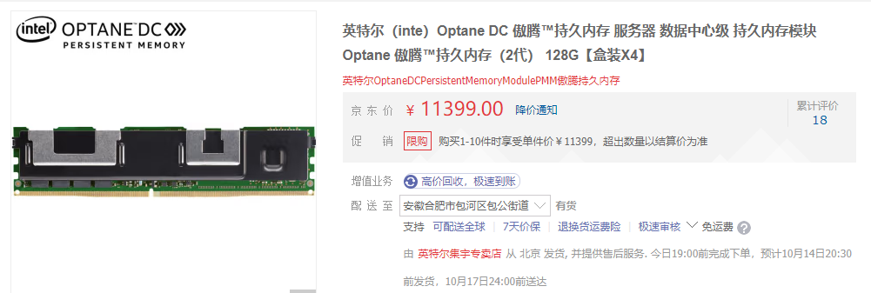
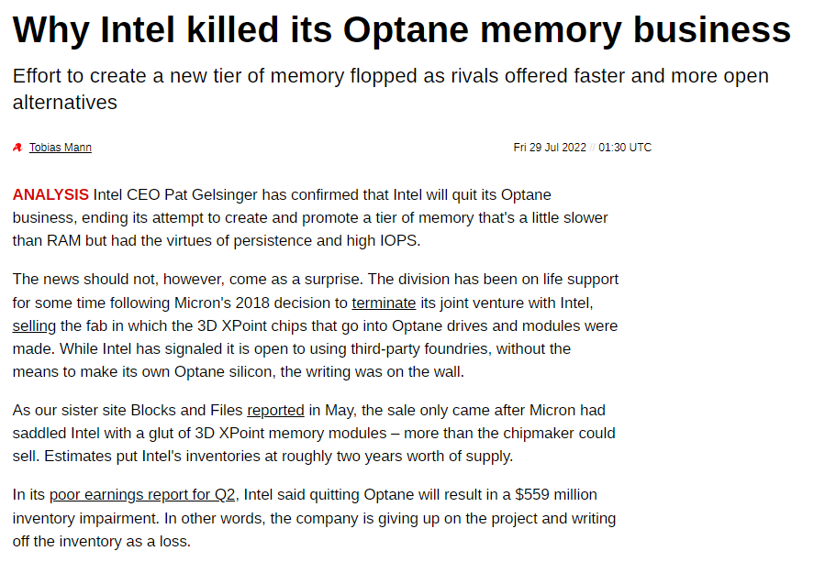
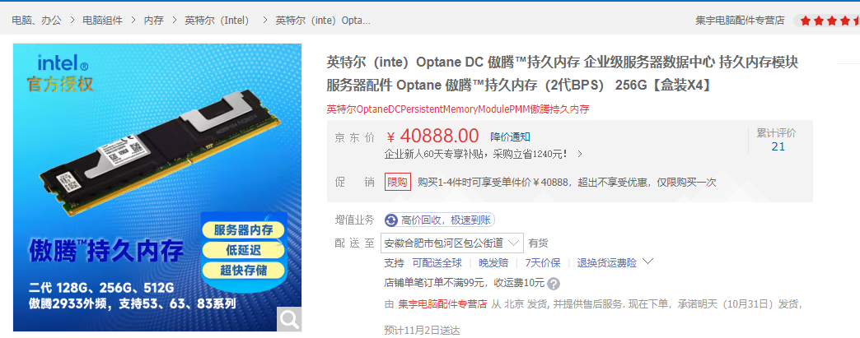
Recap：存储层次架构的4个核心问题
分别是:
Placement
来自内存的block放到哪里?
Identification
如何查找一个block?
Replacement
如何为新进的block提供空闲位置?
Write Policy
如何传播block的更新?
对不同的存储层级考虑上述问题
内存通常基于DRAM
新的内存技术逐渐成熟
Optane, PCM, etc.

Slide 33
Placement
存储类型 | Placement | 备注
Registers | Anywhere; Int, FP, SPR | Compiler/programmer manages
Cache (SRAM) | Fixed in H/W | Direct-mapped, set-associative, fully-associative
DRAM | Anywhere | OS manages
Disk | Anywhere | OS manages

Slide 34
虚拟存储器
虚拟存储器的好处：
主存成为整个存储层次架构中另外一层 (磁盘的缓存)
使得程序能使用的地址空间或者工作集能够超过可用的物理内存的大小
不再需要程序员来管理存储分配等繁琐的细节
离散地使用大的地址空间成为可能
允许多个用户多个程序分时地共享有限的内存空间和地址空间
虚拟存储器可以：
提升昂贵内存的利用率
提升程序开发效率 (对程序员友好)
VM有无其他好处？

Slide 35
虚拟存储器
虚拟存储器的其它好处：
我们可以使用比系统内存更大的存储器！
每个程序认为当前内存里它是独占运行的 (假象)
不需要管理多个程序使用地址空间的诸多问题
例如，可以认为每个程序都从地址 0x0 开始
内存保护易于实现
每个程序都有自己私有的逻辑地址空间: 其它程序不可访问
系统能获得更好的性能
仅需从磁盘中加载一个程序当前所需的部分数据，就能够运行这个程序。

Slide 36
虚拟存储器的Placement
VM中，内存以较大的块 (Page) 来进行管理。
Page size 的典型值为：4K – 16K
Super page 近几年开始出现 (为了减少PT的开销)
采用全相联方式，Placement很灵活：
操作系统负责进行placement
通过查询页表 (Page Table, PT) 来处理读、写
PT维持VA与PA之间的映射：
VA：Virtual address (程序员所看到的地址)
PA：Physical address (物理内存访问所用的地址)

Slide 37
虚拟存储器的Placement
全相联是否意味着查找的代价巨大?
对高速缓存(cache)来说，查找代价大；（硬件）
因为，需要很多比较器并行比较标签。
对VM来说，昂贵的查找可以通过页表来避免。
页表就是一个查找表或哈希表
页表的查找引入了一层间接性 (导致了额外的访问延迟)
高代价的另外一个方面是延迟
对VM来说，延迟长一点不是问题。

Slide 38
虚拟存储器的Identification
Virtual Address | Physical Address | Dirty bit
0x20004000 | 0x2000 | Y/N
类似于缓存中的tag store
页表项主要包括：VA, PA, dirty bit 等
Virtual address:
对共享系统中的多个程序来说，可以一样，且不会有冲突。
Physical address:
对程序员不可见，由OS进行管理；
可以按照需求进行创建和删除释放，并且可以改变。
Demand Paging

Slide 39
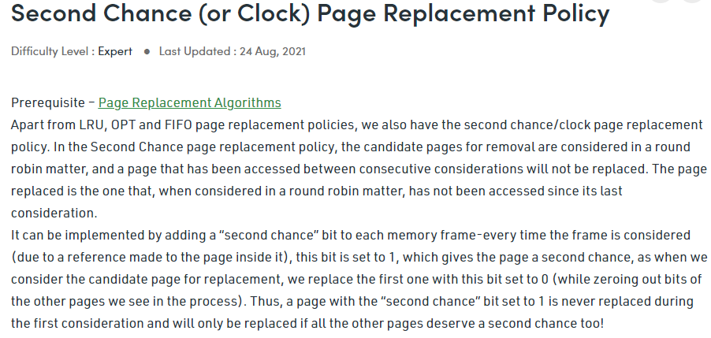
虚拟存储器的Replacement
与缓存的Replacement类似:
FIFO
LRU;
开销大，可用近似算法；
Clock算法，引入reference bit。
Random
由OS来进行管理，实现替换。
参考操作系统课程

Slide 40
虚拟存储器的Write Policy
通常采用write back策略
因为对于write through来说，disk太慢了。
页表维持每个页面的dirty bit
硬件第一次写页面的时候需要对dirty bit置位
OS在进行替换的时候，需要检查dirty bit
Dirty bit置位的victim page需要写回下一级存储
注意：磁盘写的延迟约为 10+ ms；
SSD的写延迟约为1.5ms (好的情况)

Slide 41
虚拟存储器的实现
缓存的实现采取固定的策略，用硬件FSM来进行控制。
虚拟存储器中页错误的开销与缓存缺失的开销差别很大
磁盘访问延迟：10+ms
SSD最好也是1.5ms
1.5ms约为3 Million 处理器周期@2GHz
因此，一些机制在设计的时候，工程选择就可以很不一样。
虚拟存储器可以用软件来管理

Slide 42
页错误 (Page Faults)
虚拟存储器中访问页面发生缺失称为：page fault
要访问的页面 (page) 不在内存中
这个时候就产生异常，需要保存PC等，进行上下文切换 (context switch)
调用OS中的page fault handler
查找一个物理页面 (可能会发生替换)
从磁盘中获取目标页面
切换到另外一个处于就绪状态的任务去运行
当磁盘访问完成时，发中断请求。
获得响应后，重启原来的指令。

Slide 43
地址转换
VA | PA | Dirty | Ref | Protection
0x20004000 | 0x2000 | Y/N | Y/N | Read/Write/Execute
操作系统和硬件通过PTE进行交互
如何查找一个PTE?
&PTE = PTBR + page number * sizeof(PTE)
PTBR 对每个进程来说是私有的
PTBR的全称：Page Table Base Register
上下文切换会替换 PTBR 保存的内容

Slide 44
地址转换
Virtual Page Number
Offset
PTBR
+
D
VA
PA

Slide 45
页表大小
页表能有多大?
2³² / 4K * 4B = 4M per program (!)
对于64位机器来说，情况要糟糕很多。
如何减少页表的大小？
使用多级页表
使用inverted (hashed) page table
本课程不做详细介绍
感兴趣的同学可以自行调研

Slide 46
多级页表
Offset
PTBR
+
+
+

Slide 47
高性能虚拟存储器
虚拟地址转换
PTE的访问会造成额外的内存访问
每条指令(fetch/load/store)现在需要2次内存访问
有可能更多, 对多级页表 或者 发生哈希冲突时
即使对PTE进行缓存，依然很慢。
因此，当前CPU使用特殊的缓冲来保存PTEs
这个结构叫：TLB (translation lookaside buffer)
用于缓存当前一段时间使用的PTEs
期望可以利用页表访问的局部性来提升性能

Slide 48
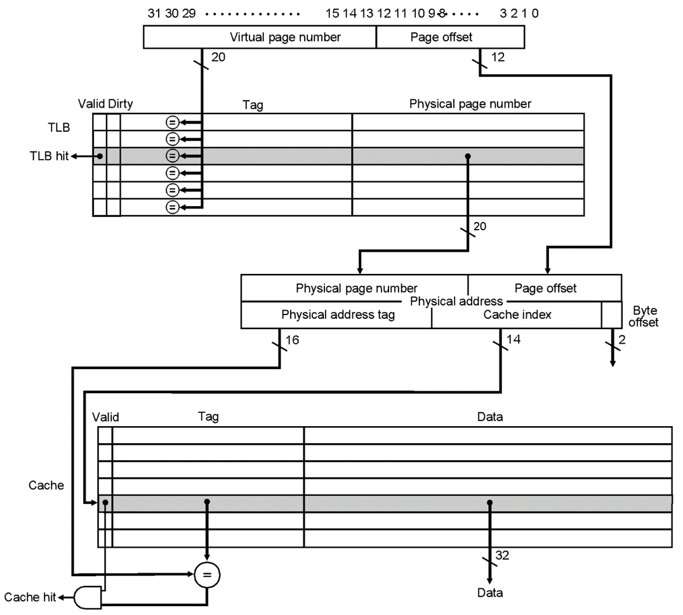
TLB

Slide 49
虚拟存储器的保护
每个进程有自己私有的虚拟地址空间
这样可自动地实现对恶意程序的防护
共享成为可能、必要和期望的特性
避免复制、过期数据等问题
共享可以是可控的共享
可以给共享的页面赋予特定的权限
Read
Write
Execute
Any combination
将这些权限保存在PTE 和 TLB里面

Slide 50
虚拟存储器共享
通过下述方式共享内存位置:
将共享的物理内存位置映射到共享者的虚拟地址空间里:
例如，PA 0xC00DA对应的虚拟地址可以是:
VA 0x2D000DA for process 0
VA 0x4D000DA for process 1
Process 0 和 process 1均可以读写共享的位置：0xC00DA
请各位思考：虚拟地址加共享会带来什么问题？

Slide 51
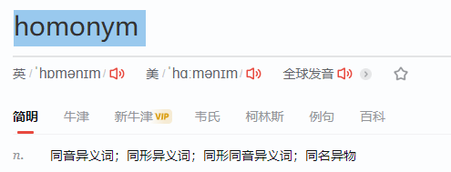
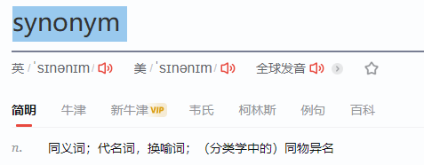
关于虚拟缓存的有趣问题
However, sharing also causes homonym and synonym problem
homonym—同名异物
Synonym —异名同物

Slide 52
VA Homonyms – 同名异物
Same VA to different PA (multitasking, multiprocessing environment)
What is the problem?
How to solve the problem?
Flush cache on context switch
Add process ID to each tag
Use physically addressed caches

Slide 53
VA Synonyms – 异名同物
Different VA to same PA (sharing)
Can end up with two copies of same physical line
Solutions:
hardware synonym detection
flush cache on context switch
doesn't help for aliasing within address space
detect synonyms and ensure
all read-only, OR
only one synonym mapped
restrict VM mapping so synonyms map to same cache set

Slide 54
下一个主题 多核处理器

